Slide 1
Zwischenvortrag – Masterarbeit
Oays Darwish
14.10.2022

Slide 2
Agenda
Einleitung
Statistik
Unfallerkennungsalgorithmus
Nutzerumfrage → Pocket-Mode
Masterthesis
Use- und Edgecases
Lauferkennung
Verifikationsversuche

Slide 3
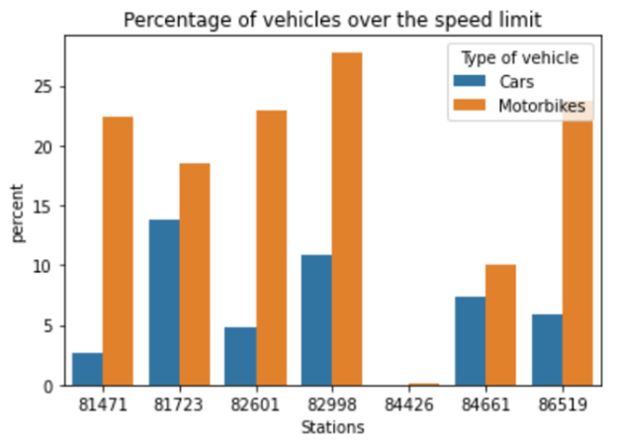
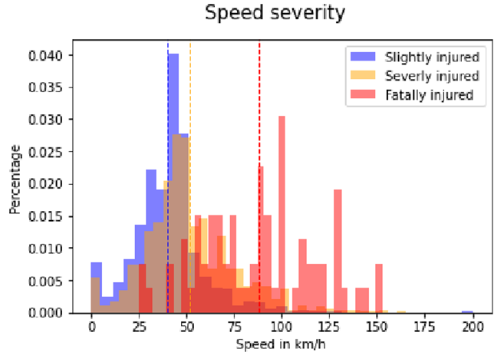
Statistik
Einleitung
Abb. 1: Geschwindigkeitsüberschreitungen nach PKW- und Motorradfahrern an bestimmten Messstationen
Abb. 2: Unfallschwere über Geschwindigkeit
Notes:
Station-Ids einfügen

Slide 4
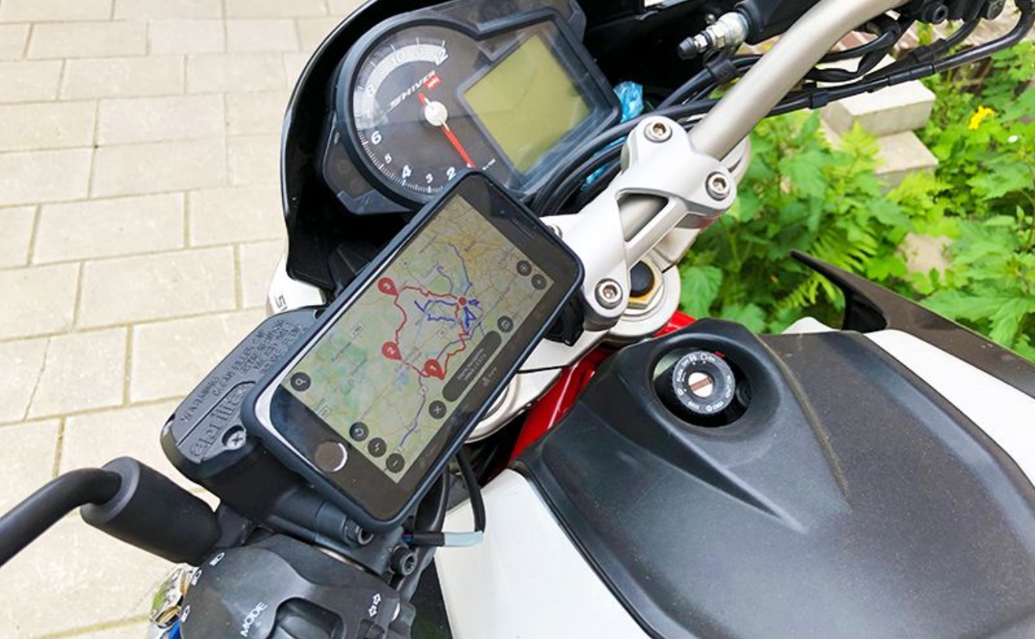
Unfallerkennungsalgorithmus
Einleitung
Für Fahrrad und Motorrad agil entwickelt
Handy am Lenker befestigen
Manuelle Aktivierung der Unfallerkennung
Bildschirm immer an
3 Hauptkriterien:
Collision
GroundHit
TipOver
Calimoto: Motorrad Routenplaner, Navi & Tracker
Calimoto.com

Slide 5
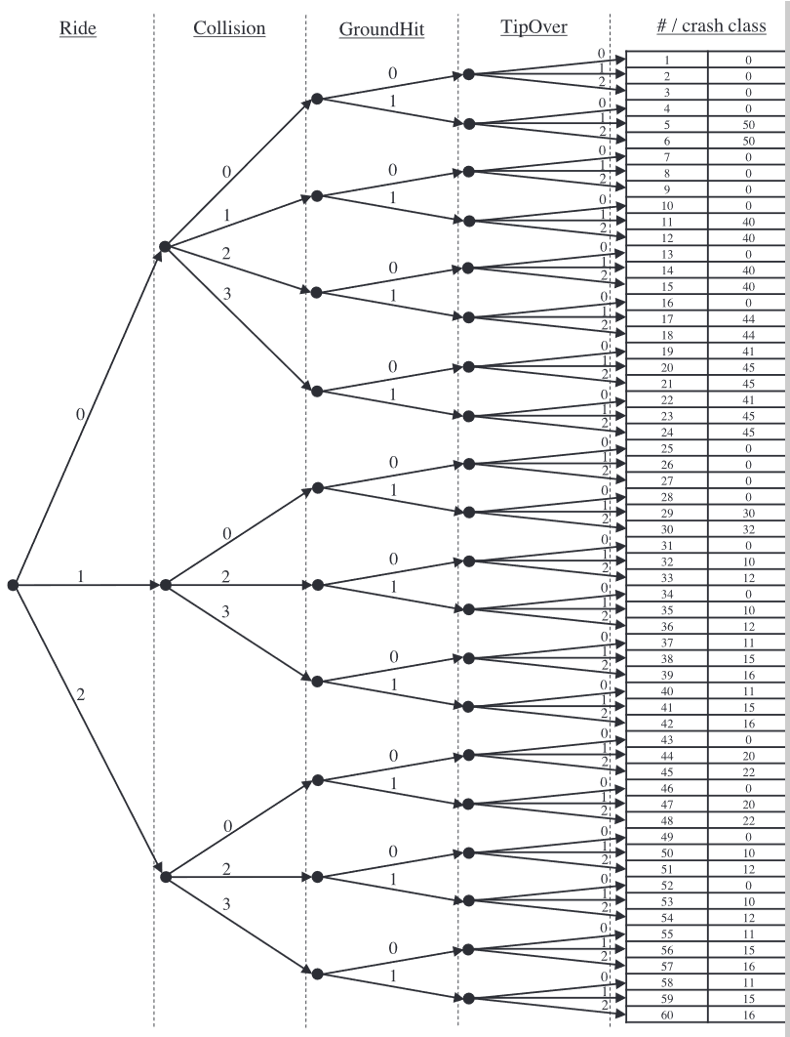
Unfallerkennungsalgorithmus: Entscheidungsbaum
Einleitung

Slide 6
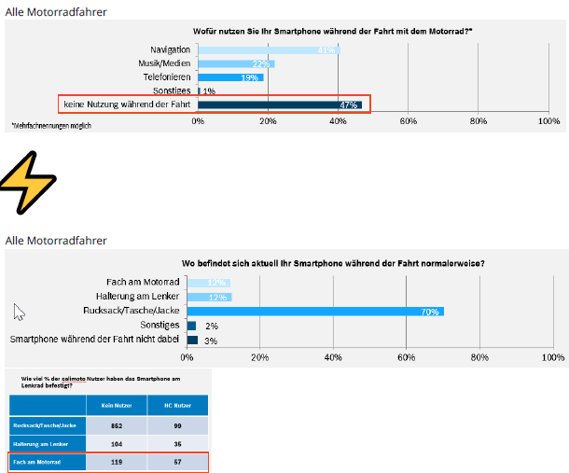
Nutzerumfrage
Spiegel-Institute.de

Slide 7
Unfallerkennungsalgorithmus: Pocket-Mode
Nutzerumfrage
Proof of Concept: Kann der bisherige Crash-Algorithmus kann für den Pocketmode prinzipiell verwendet werden?
Was sind die Unterschiede zwischen den Befestigungs- bzw. Transportpositionen (Lenkerhalterung, Tankrucksack, Jackentasche, …)?

Slide 8
Use- und Edgecases
Masterthesis
ID | Name | Beschreibung | Erkennung durch den Algo |  | Bemerkungen | Geplante (mögliche) Maßnahmen
 |  |  | Handy am Körper | Handy am Motorrad
1 | Oberkörper bewegen | Umdrehen, Nach hinten schauen, Lenker mit einer Hand halten | - | IO | Kein Einfluss auf das Handy | Keine
2 |  |  | IO | - | Kein GH, keine CH, Nur geringe Winkeländerung um die X-Y-Achsen | Keine
3 |  | Nach vorne und hinten lehnen | - | IO | Kein Einfluss auf das Handy | Keine
4 |  |  | IO | - | Kein GH, keine CH, Keine kritische Winkeländerung um die X-Y-Achsen | Keine
5 |  | Seitliches Lehnen (rechts und links) | - | IO | Kein Einfluss auf das Handy | Keine
6 |  |  | IO | - | Kein GH, keine CH, Keine Winkeländerung um die Z-Achse | Keine
7 |  | Ab- und Aufsteigen | - | IO | Kein Einfluss auf das Handy | Keine
8 |  |  | NIO | - | Bewegungsabhängig, enthält Winkeländerung (TO) und manchmal GroundHit. Falsch positiv bei GH. Kein GH -> kein Unfall | Erstmal Testen
9 | Laufen | Handy am Körper | NIO | - |  | Lauferkennungmodul einbauen und die Unfallerknnung während des Laufen deaktivieren
10 | Handy in der Hand nehmen/nutzen | Eintippen, telefonieren, bwegen…ect. | NIO | - | Alles möglich (GH, CH, TO) | Erkennen (durch phone-lifting-Funktion?) und Unfallerkennung deaktivieren
11 | Wheelie fahren | Nur auf das Hinterrad fahren; Extremer Fall (Not intended use) | NIO | - |  | In AGB ausschließen
12 | Auf der Motorradsitzbank stehen | Extremer Fall (Not intended use) | NIO | - |  | In AGB ausschließen
13 | Auf dem Motorrad (Fußraste) stehen | Beim Fahren körper dehnen/ strecken |  |  |  | Testen
14 | An der Ampel stehen und Fuß runter | Fahren, dann (stark) bremsen und Fuß runter | - | IO | Kein Einfluss auf das Handy | Keine
15 |  |  | IO | - | Kein GH, keine CH, Keine kritische Winkeländerung um die X-Y-Achsen | Keine
16 | Normales Fahren | Beschleunigen, bremsen, Kurven fahren… ect. | IO |  | Im aktuellen Algo abgedeckt | Keine
17 | Handy in der Tasche rutscht | Mit Winkeländerung | NIO |  | Fahren und Winkeländerung -> Unfall | Schnelles Nachkalibrierung oder in AGB bekannt machen (Handy befestigen)
18 |  | Keine Winkeländerung (gleiche Position) | IO |  | Keine Winkeländerung -> kein Unfall | Testen ob GH oder CH erkannt werden
19 | Motorrad abstellen |  | IO |  | Im aktuellen Algo abgedeckt | Keine
20 | In der Kurve (Hanging off)
Notes:
Durch
Andere Untersuchungen
Eiegene Gedanken
YT-Videos Anschauen

Slide 9
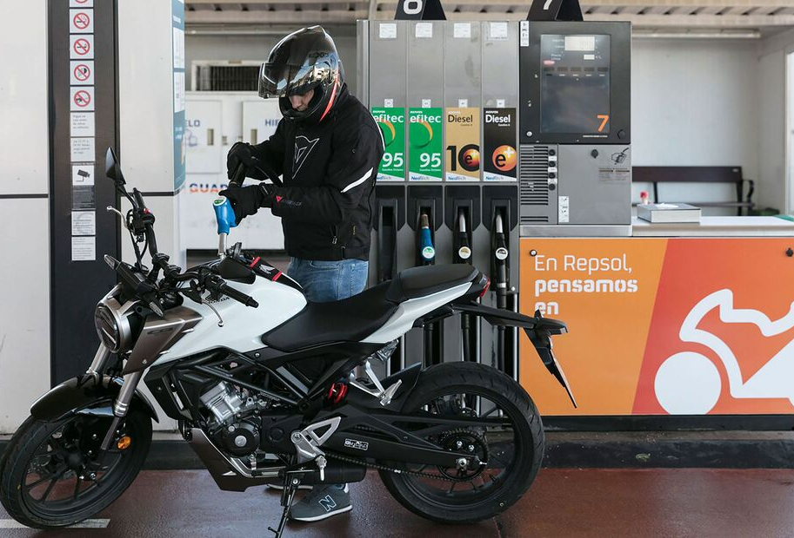
Use- und Edgecases
Masterthesis
Tiefer betrachtete Szenarien
Lauferkennung
Im Pocket-Mode wahrscheinlicher Mit dem Handy an sich Laufen → Falsche Alarmauslösung
Ab- und Aufsteigen:
Kommt sehr häufig vor bevor man die Unfallerkennung deaktiviert
motorradonline.de
Notes:
Durch
Andere Untersuchungen
Eiegene Gedanken
YT-Videos Anschauen

Slide 10
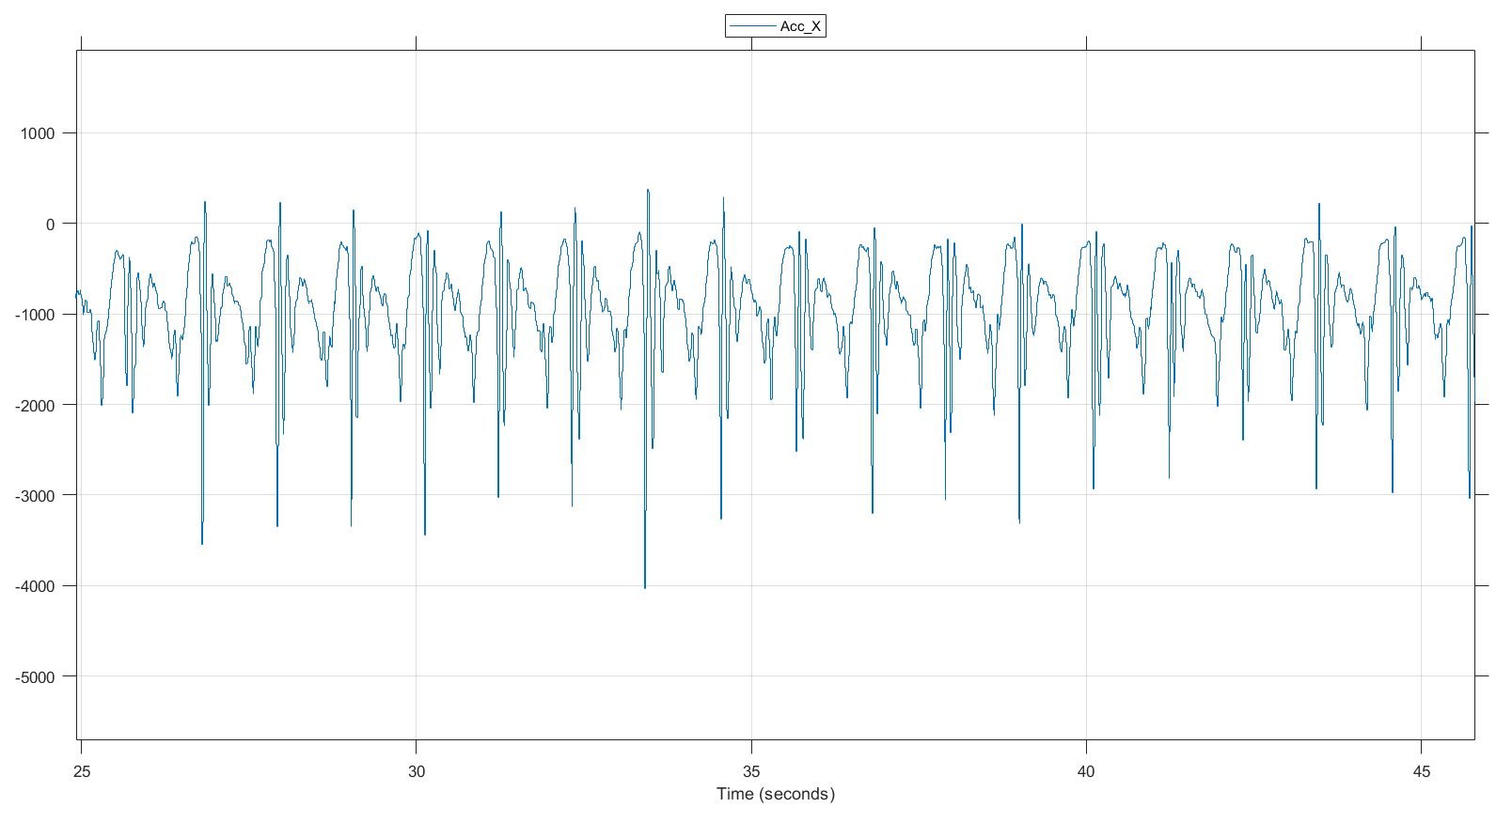
Lauferkennung
Masterthesis
Spitzenzähler
Hypothese: Jede Spitze aufzählen und Mittelwert bilden
Modell:
Modell implementieren
Sinuskurve generieren
Modell testen
Ergebnis:
Rauschen und Störungen nicht erkennbar → Keine kräftige Aussage
Abb. 3: Beschleunigungssignal - Laufmuster
Notes:
Begründung: Lauferkennung erwähnen
Methodisch eingehen

Slide 11
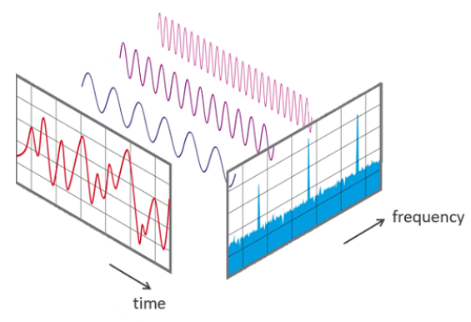
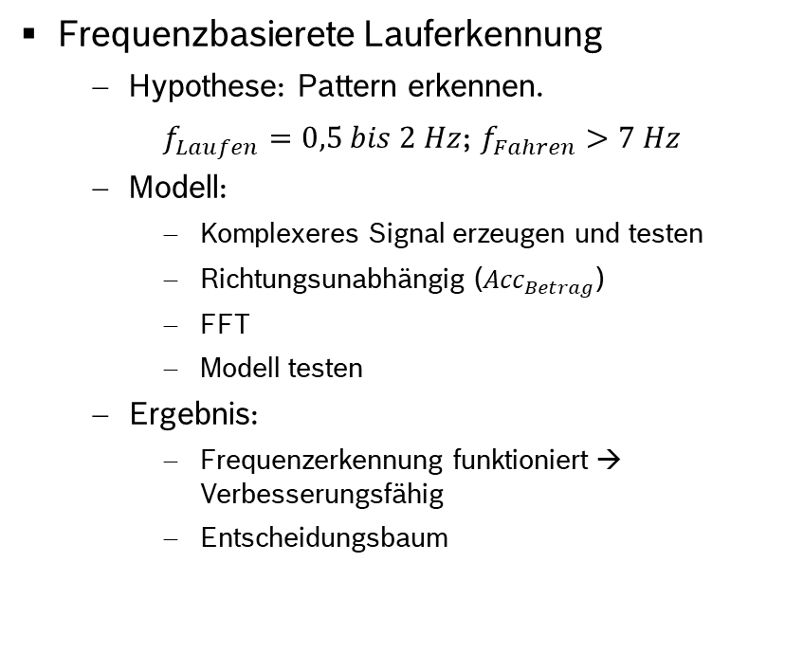
Lauferkennung
Masterthesis
Frequenzbasierete Lauferkennung
Hypothese: Pattern erkennen.
$f_{Laufen}=0,5 bis 2 Hz$; $f_{Fahren}>7 Hz$
Modell:
Komplexeres Signal erzeugen und testen
Richtungsunabhängig (${Acc}_{Betrag}$)
FFT
Modell testen
Ergebnis:
Frequenzerkennung funktioniert → Verbesserungsfähig
Entscheidungsbaum
Abb. 4: FFT-Beispiel
Notes:
Begründung: Lauferkennung erwähnen
Methodisch eingehen

Slide 12
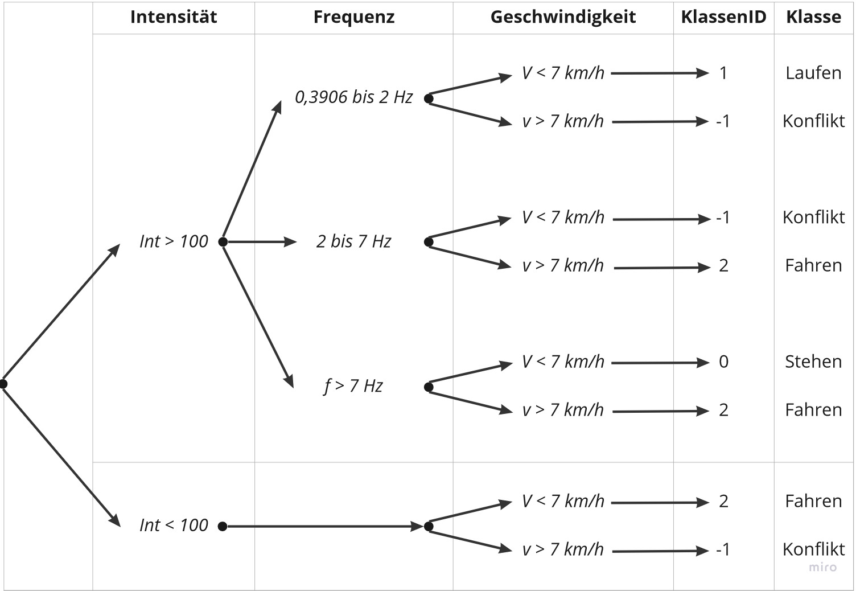
Lauferkennung: Entscheidungsbaum
Masterthesis

Slide 13
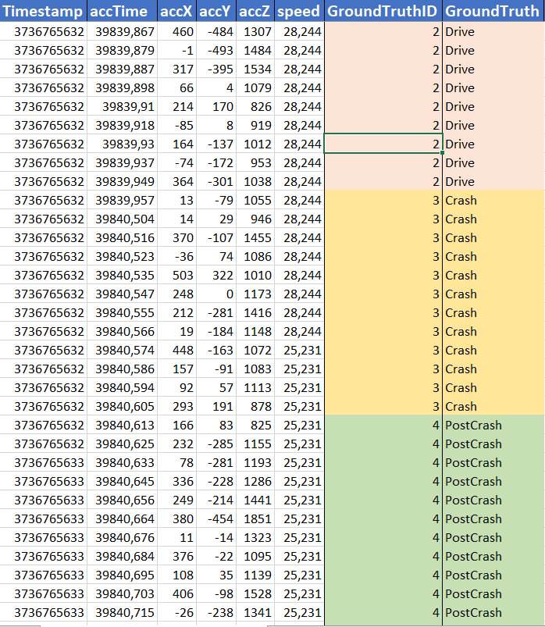
Verifikationsversuche
Masterthesis
Hypothesen und implementierte Modelle testen
Vor Allem die Lauferkennung (Testfahrt)
Groundtruthdaten sammeln (DaVilt-Tool)
Versuche für Oktober/November geplant
Abb. 5: Exportdatei des Tools ‚DaVilt‘

Slide 14
Nächste Schritte
Masterthesis
Lauferkennung verbessern:
Gyroskope-Daten nutzen
Zuverlässigkeit der Geschwindigkeit überprüfen
Auf- und Absteigen näher betrachten
Testversuche durchführen

Slide 15
Vielen Dank

Slide 16
Zwischenvortrag – Masterarbeit
Oays Darwish
14.10.2022

